Slide 1
포포
해상수출 물류비용 예측
해양수산 빅데이터 분석 경진대회
(팀장) 생명공학/컴퓨터공학 박동우
정보통신공학과/통계학과 서혜빈
경영과학부 윤보경
ICT공학부 데이터사이언스 전공 정유진
Notes:
안녕하십니까. 저는 해상 물류 비용 예측 과제를 맡은 포포팀의 발표자 UNIST 4학년 박동우입니다. 저희 조는 조장이자 자료분석 담당인 저와 자료수집, 분석 담당인 서혜빈, 정유진, 그리고 자료수집과 분석 및 시각화를 담당한 윤보경 팀원 이렇게 네 명으로 이루어져 있습니다. 모델링은 저와 서혜빈 팀원이 진행하였습니다.

Slide 2
목차
- 기획 동기 & 목적
서론
- 시각화 및 평균화, EDA
- 주요 영향 요인 확인 및 데이터 선별
- 상관관계 파악 및 모델링
본론
- 활용방안 및 기대효과
결론
Notes:
목차입니다. 저희는 서론으로 기획 동기와 분석과정에 대해 말씀드린 뒤, 이어지는 본론에선 EDA를 통한 변수설정, 변수간 상관관계 파악 및 모델링을 어떻게 했는지 말씀드리겠습니다. 마지막으론 저희 결론을 어떻게 활용할 수 있을지에 대해 제안 드리겠습니다.

Slide 3
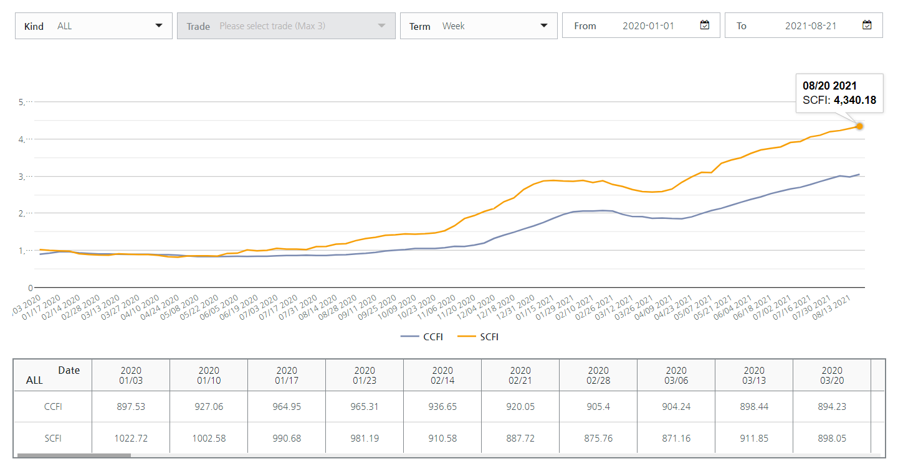
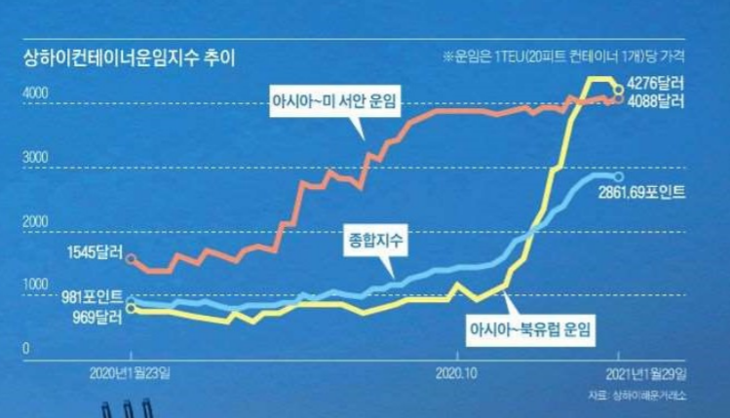



기획 동기 & 목적
“물류 비용의 큰 변동성”
COVID-19
산업현장의 혼란 증가
수출입업자의 재정 악화
컨테이너 관련 비용 증가
자료: CCFI, SCFI 운임지수
(출처: 트레드링스)
Notes:
지금보시는 그래프는 지난 1년간의 상하이컨테이너운임지수와 중국컨테이너운임지수입니다. 해상 운임의 척도로 여겨지는 두 지수는 보시는 바와 같이 연일 상승세를 기록하고 있고, 이는 코로나와 맞물려 수출입업자의 재정 악화, 산업현장의 혼란 증가, 컨테이너 관련 비용 증가 등 다각도적으로 영향을 끼치고 있습니다.
따라서 물류비용의 예측은 각종 악영향을 사전에 제거할 수 있는 high impact 요소임이 분명합니다. 그렇기 때문에 저희는 ‘물류비용에 영향을 미치는 요소를 탐색하고 분석해 항구 별, 월 별 해상 수출 물류비용 예측’을 분석 과제로 삼았고, 물류비용에 영향을 미치는 요소들을 알아내기 위해 주어진 자료를 분석한 뒤 추가 요소를 찾아 모델링에 활용하는 방식으로 진행하였습니다.

Slide 4
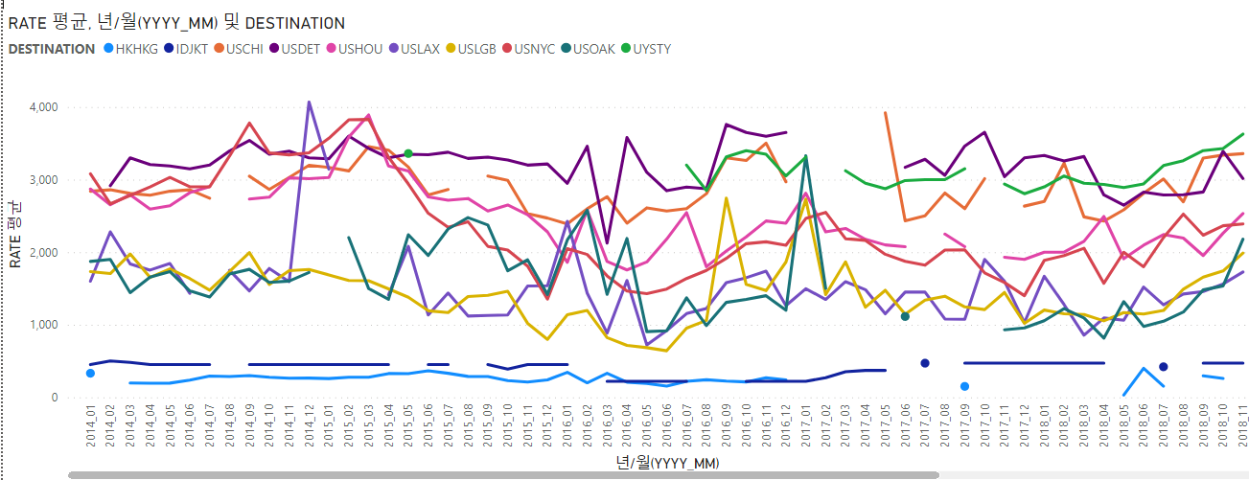
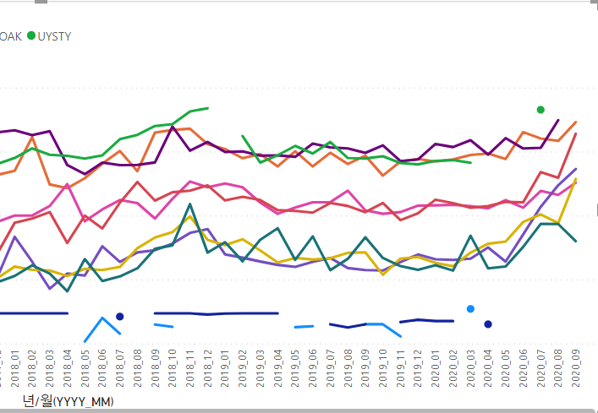
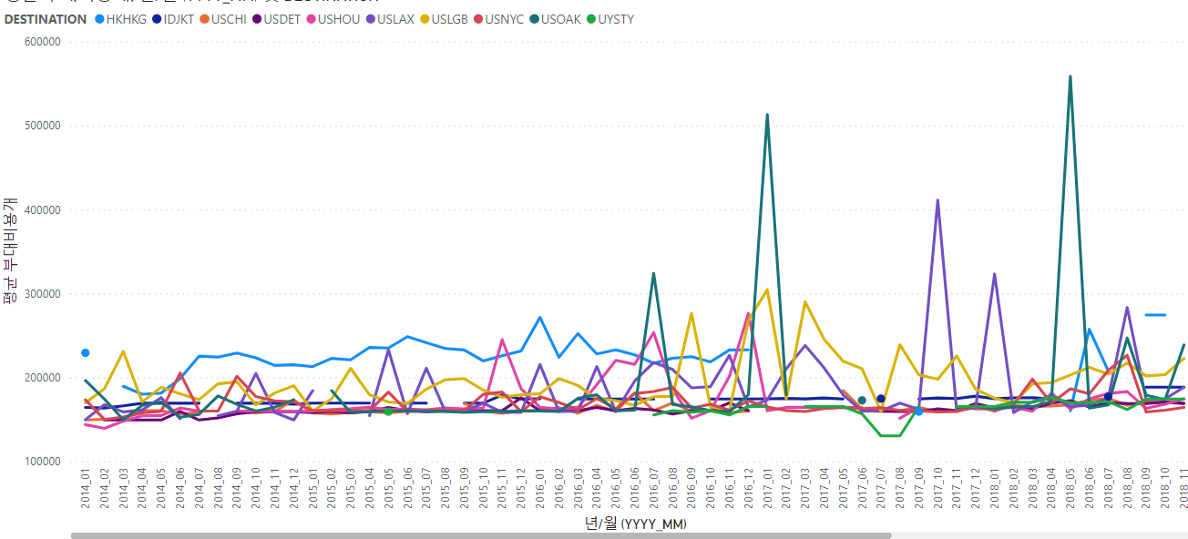
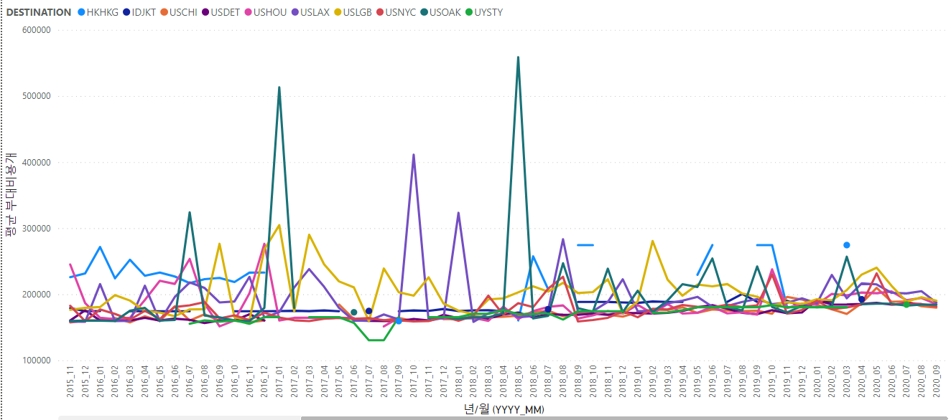
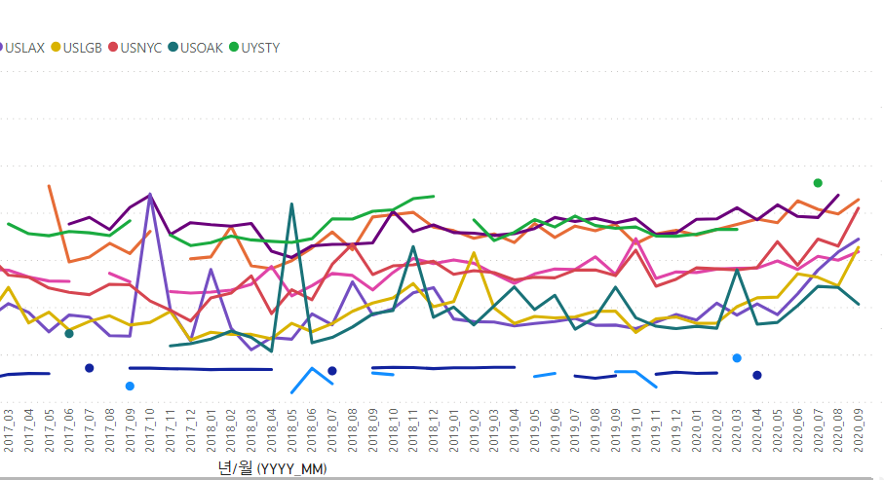
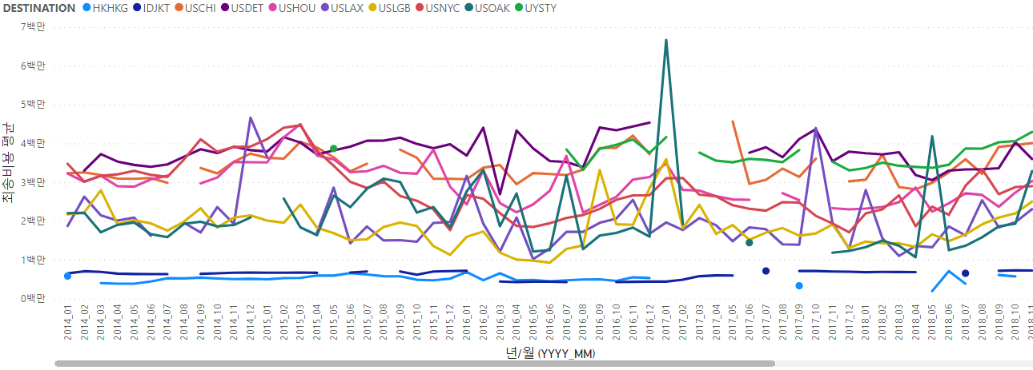
상위 10개 항구 물류비용 데이터 월별 시각화
2014-2020 매 년/월 상위10개 항구 운임비용, 부대비용, 총비용 평균그래프
운임비용
평균
부대비용
평균
총 비용
평균
Notes:
우선 상위 10개 항구에 대해 정리한 2014년부터 2020년 월별 물류 총비용 평균의 데이터를 보시겠습니다. 저희는 물량 총량 기준으로 상위 10개 항구를 식별했습니다.
첫번째와 두번째 그래프는 같은 방식으로 정리한 운임비용과 부대비용 데이터입니다.
데이터에 결측치가 있어 매끄럽지 못한 부분이 있지만, 보시는 것처럼 부대비용보다는 운임비용의 추세와 단위가 물류 총비용 데이터의 결과와 가까운 것을 알 수 있습니다. 따라서 저희는 운임비용에 영향을 줄 수 있는 요소들이 물류의 총비용에도 영향을 줄 것이라는 가정을 세웠습니다.

Slide 5
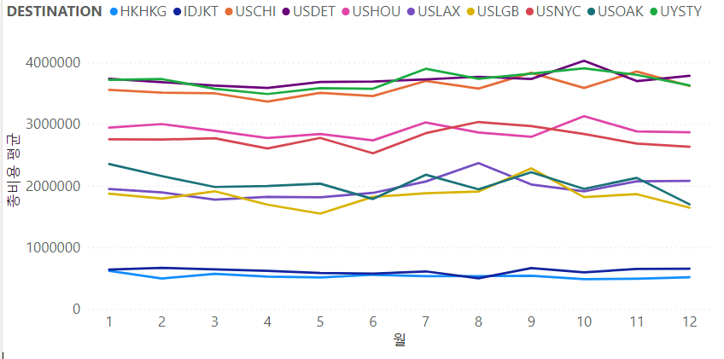
상위 10개 항구 월별 물류비용 데이터 평균화
▶ 월별 총 비용의 평균값
: 7월-11월 부근에서
변동성이 크게 나타남
Notes:
다음으로는 상위 10개 항구의 월별 데이터에 대해 통계량을 정리해봤습니다.
총 비용 데이터를 보시면 하반기에 변동성이 더 많이 요동치는 것을 확인할 수 있습니다.
이는 thanks giving 등을 비롯하여 무역 호재가 하반기에 있기 때문에 발생한다고 해석하였습니다

Slide 6
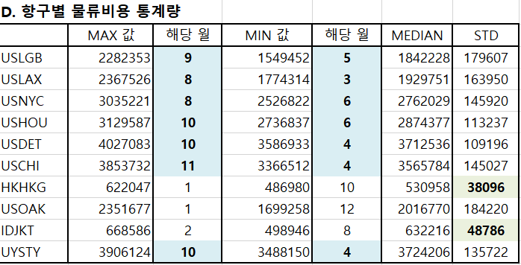
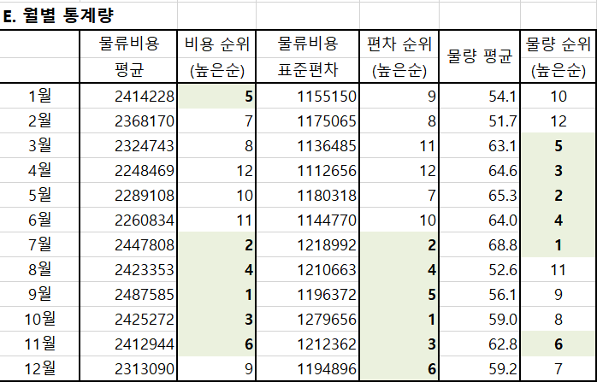
1. 상위 10개 항구 중 7개 항구
- 물류비용 최댓값이 8-11월에 나타남
- 물류비용 최솟값이 3-6월에 나타남
▶ Seasonality 영향으로 예상됨
2. 나머지 3개 항구의 물류비용의 표준편차가
상대적으로 높음 (변동성이 크다)
1. 물류비용 평균과 표준편차는 7-12월에 높게 나타남
- 하반기에 물류비용이 높고 변동성이 큼
2. 그러나 물량 평균은 3-7월에 높게 나타남
- 물량의 증가로 혼란이 가중되면서 물량 증가보다
물류비용의 증가폭이 크다고 해석
Notes:
다음은 평균 외에 따로 구해본 통계량을 테이블화 한 것입니다.
이를 통해 이전의 추세를 더 공고히 할 수 있었는데요, 상위 10개 항구 중 7개 항구에서 물류비용 최댓값이 하반기에 나타났고, 최솟값은 상반기에 나타났습니다.
앞서 말씀드린 바와 같이 이는 계절성의 영향을 받는 주기적인 분포라고 판단할 수 있습니다.
반면 물량 평균은 상반기에 더 높게 나타났습니다. 이에 대해 저희는 물류 수요가 높아지는 만큼 혼란이 가중돼 물량의 증가보다 물류비용의 증가폭이 크다고 해석했습니다.

Slide 7
주요 영향 요인 확인 및 필요 데이터 선별
최종 물류비용 청구 금액 = [ 컨테이너 가격 * 환율 ] + 부대비용
(=운임비용)
컨테이너 가격
환율
1. 물류 상황
: 물동량
1. 경제 지표
: KOSPI200
2. 운임지수
: SCFI
2. 유가 지수
: 두바이유 유가지수
3. 코로나
: (상위 10개 항구 국가의) 코로나 신규 확진자 수
3. 소득 수준
: GDP
▶ 결측치, 중복값, 이상치 제거 후 정규화
Notes:
앞서 그래프 추세에 따라 저희의 예측 대상인 총 비용은 운임비용의 영향을 크게 받는다는 것을 확인하였습니다.
운임비용은 컨테이너 가격과 환율의 곱으로 계산되므로 저희는 각각의 요소에 영향을 끼칠 변수들을 조사하였습니다.
컨테이너 가격에 영향을 미치는 요소로는 첫째로 물동량, 운임지수, 그리고 상위 10개 항구 국가의 코로나 신규 확진자 수를 꼽았습니다.
환율에 영향을 미치는 요소로는 KOSPI지수, 벌크C유에 해당하는 두바이유의 지수, 그리고 GDP를 꼽아 분석을 진행하였습니다.

Slide 8
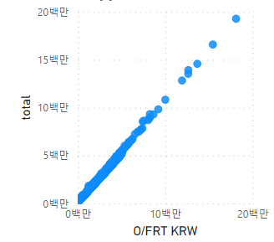
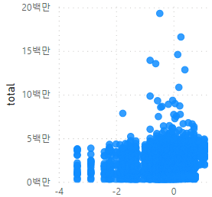
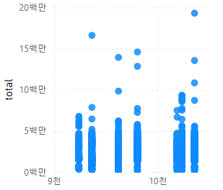
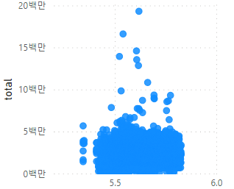
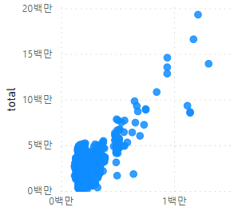
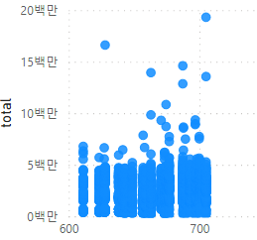
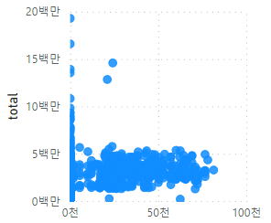
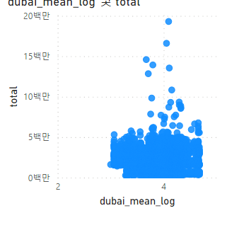
데이터 EDA
total
▶Total(총 물류비용)과 다른 변수들 간 correlation 확인
O/FRT KRW | 0.99883
부대 비용 | 0.33140
SCFI_boxcox | 0.23222
GDP_sqrt | 0.22411
amount(물동량) | 0.19132
일별 신규 확진자 수 | 0.16113
KOSPI_mean_log | 0.15748
Dubai_mean_log | 0.02386
O/FRT KRW
SCFI_boxcox
amount
KOSPI_mean_log
O/FRT KRW
부대 비용 | 0.28530
SCFI_boxcox | 0.23676
GDP_sqrt | 0.22602
amount(물동량) | 0.19486
KOSPI_mean_log | 0.16137
일별 신규 확진자 수 | 0.16083
Dubai_mean_log | 0.02914
부대 비용
GDP_sqrt
일별 신규 확진자 수
Dubai_mean_log
Notes:
저희가 추린 변수들과 종속변수인 총 물류비용의 상관관계를 나타내는 산점도와 히트맵입니다.
앞서 살펴봤던 것처럼 운임비용과는 강한 양의 상관관계를 보이고있습니다.
다른 변수들과는 선형 관계에 있진 않기 때문에 상관계수의 값이 크지 않은 걸 볼 수 있습니다.
저희는 운임비용에 영향을 줄 수 있는 변수들을 추렸기 때문에 운임비용과 다른 변수들간의 공선성이 생겨 예측력을 떨어뜨릴 우려가 있다 생각했습니다. 상관계수 분석 결과 수치가 높지 않음을 알 수 있었고, 공선성 측면에서는 별도의 수정 없이 모델링을 진행하였습니다.

Slide 9
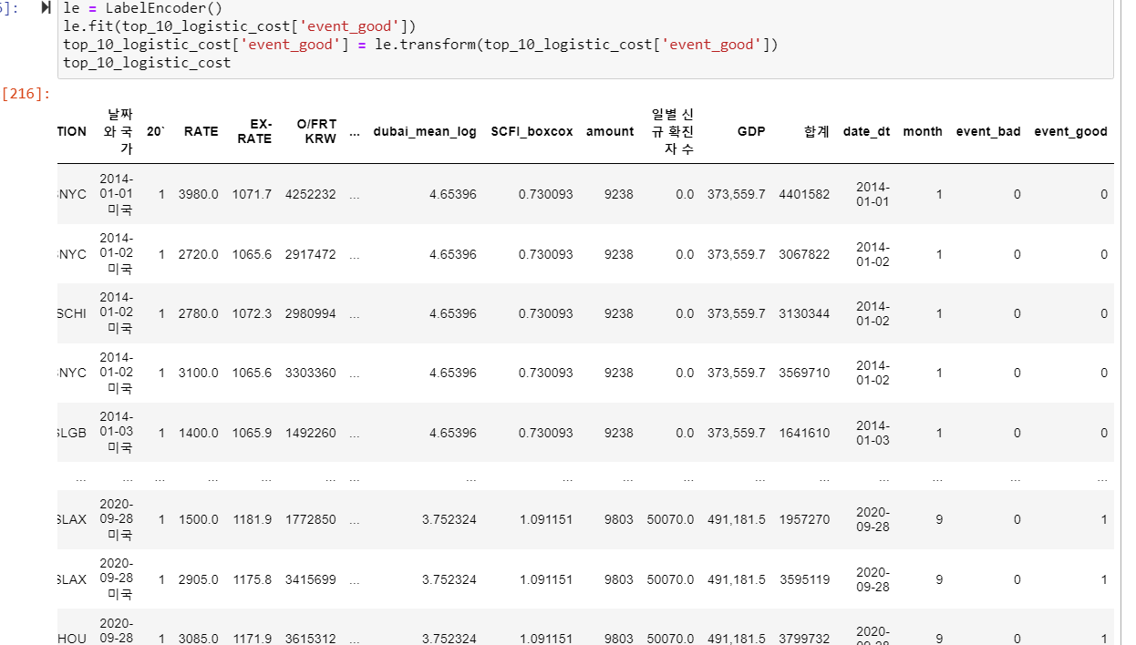
모델링 전 개별 event 변수 추가
Seasonality
블랙프라이데이 (Black Friday)
External Shock
수에즈 운하 좌초 사건
▶event_good과 event_bad로 분류 – 각 시기일 때 1 부여
Notes:
모델링에 착수하기에 앞서, 코로나로 인해 물류 비용이 기하급수적으로 증가한다는 것은 자명한 사실입니다. 그렇기 때문에 코로나 전과 후를 나누어 모델을 적용하는 것이 추세를 추정하기에 더 타당하다 생각하였습니다.
더하여, 코로나라는 극한 상황이 주는 불안정성을 타계하기 위해 어떤 조치를 취해야할지 고민해봤습니다. 저희의 결론은 seasonality와 external shock를 부여하는 요소를 코로나 시기 데이터에 추가하는 것이었습니다. 무역 호재와 악재로 구분하여 뉴스 자료조사를 진행한 뒤, external shock 요소로는 수에즈 운하 좌초 사건, seasonality 요소로는 black friday를 추가하였습니다.

Slide 10
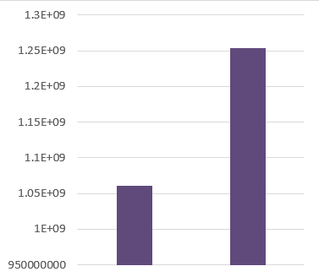
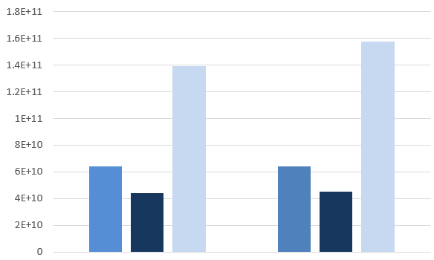
모델 평가
▶코로나 전/후 MSE 확인
코로나 이전
코로나 이후
코로나 이전
코로나 이후
코로나 이전
코로나 이후
Random
Forest
Light
GBM
XGBoost
Random
Forest
Light
GBM
XGBoost
Ridge
Lasso
Ridge
Lasso
KRR
KRR
Notes:
모델은 Ridge regression, Lasso regression, XGBoost, KRR, RandomForest, LightGBM 여섯 가지를 사용하였습니다. 각 항구에 대해 세 모델을 적용한 뒤 mse를 평균 내여 모델의 평가요소로 사용하였는데, 그 결과 코로나가 아닐 때와 코로나 일 때 모두 lasso regression 모델의 성능이 가장 좋았지만, mse 값이 크고 코로나 상황의 경우 데이터가 적었기 때문에 실제로 타당한 모델인가에는 의문점이 남습니다.

Slide 11
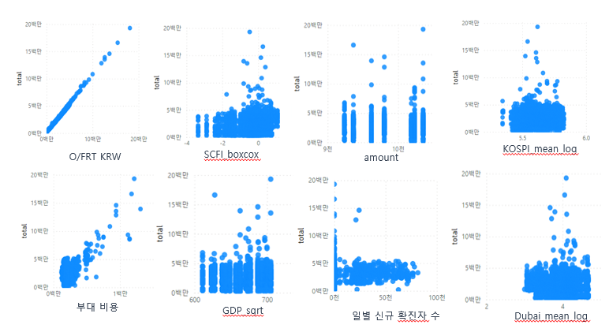

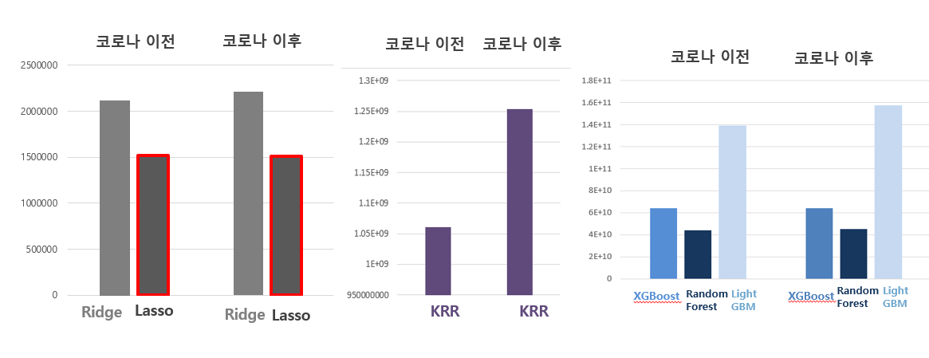


모델 평가
▶코로나 시기
데이터 부족
▶Target과 Feature간
상관관계 부족
▶높은 MSE값
Notes:
결론적으로 저희는 높은 mse 값, 코로나 시기의 데이터 부족, target과 feature간 상관관계 부족 이 세 가지를 근거로 모델이 예측력이 있는지는 의심된다고 판단했습니다.

Slide 12



활용방안 & 기대효과
물류비용에 대한 재정적 리스크 감소
수출기업들의 효율적인 물류운송 계획에 도움
코머신 비즈니스 개선
Notes:
저희의 시계열 데이터 분석에 대한 지식이 조금 모자라, 아쉽게도 추후 물류 비용 예측에는 실패하였습니다.
하지만, 총 물류량에 대한 기여도가 가장 큰 요소를 찾은 뒤, 그 요소에 영향을 주는 변수들을 분석에 적용하는 방식은 기저에서 종속변수에 영향을 주는 움직임을 찾을 수 있는 방법이었다 생각합니다. 만약 이 방법이 적절한 모델링을 거친다면 크게 두 가지 문제를 해결할 수 있을거라 예상합니다.
우선 현재 가중되고 있는 혼란의 대부분을 미연의 방지할 수 있을 것입니다. 수출에 의존하는 제조업 관련 기업이 대부분 중소기업임을 감안하면, 이는 산업의 생존률을 높이는 결정을 할 수 있는 셈이 됩니다.
또, 물류비용의 예측은 비즈니스 개선의 단초가 될 수도 있습니다. 예를 들어 하나의 거래를 성사하기 위해 4~50건의 메일을 주고받는 코머신의 경우, 구매자에게 예측한 물류비용을 반영한 가격을 미리 알려줄 수 있다면 선적회사로부터 물류비용견적을 받는 일이 업무진행의 필수요소가 아닌 선택요소가 되기 때문에 업무속도도 높일 수 있고, 구매자를 유인하는 요소로 사용할 수도 있을 것입니다.

Slide 13
감사합니다
Thank you for listening
Notes:
지금까지 포포팀의 해상 물류 비용 예측 과제 발표였습니다. 경청해주셔서 감사합니다. 질문 있으시면 답변하는 데 최선을 다하겠습니다. 어떤 코멘트나 제안도 환영합니다.

